Slide 1
«Ёлочный шар» Выполнила: Горбова Настя Автор презентации: Иващенко Т. П.
МКДОУ «Дерезовский детский сад»
Воронежская область, Калачеевский район с. Заброды
70 лет Октября дом 12

Slide 2
1. Берем шар из пенопласта, диаметр 10 см. Находим середину. Булавками-гвоздиками прикалываем квадрат атласной ленты 5х5

Slide 3
2. Из атласной ленты, шириной 2.5 см, нарезаем отрезки 5 сантиметров. Сворачиваем к середине так, чтобы получились треугольники. Булавками-гвоздиками прикалываем треугольник к шару.

Slide 4
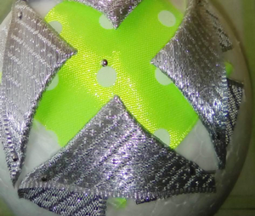
3. Прикалываем ещё 3. Так, чтобы было видно серединку.

Slide 6
5. Следующие 2 ряда делаем другим цветом.

